Slide 1

PHP Уровень 2
Урок 6
Практика

Slide 2
План урока
Архитектура проекта

Slide 3

Архитектура проекта

Slide 4

Что должен уметь наш интернет-магазин?
Авторизовать пользователей
Показать каталог товаров
Показать карточку товара
Добавить товар в корзину

Slide 5
Что должен уметь наш интернет-магазин?
Дать просмотреть корзину
Оформить корзину в заказ
Дать возможность управлять заказами

Slide 6
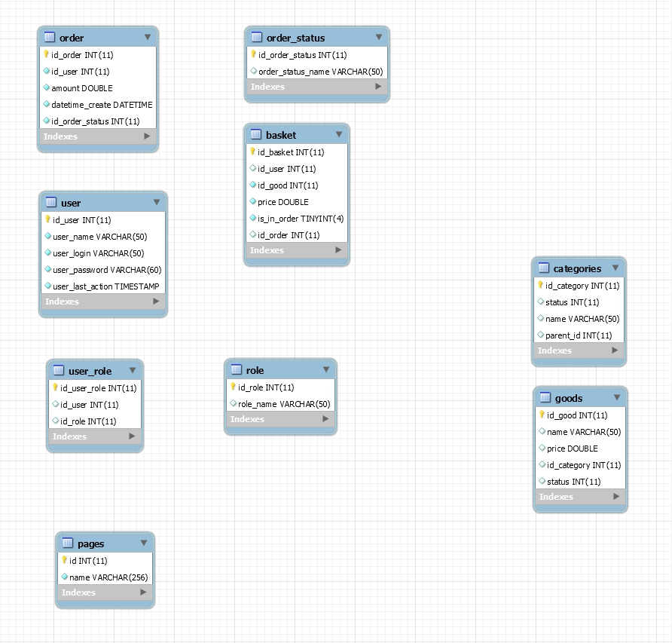
Архитектура проекта

Slide 7
Контроллеры
Controller – базовый класс
AdminController – контроллер панелей администрирования
IndexController – контроллер главной страницы

Slide 8
Контроллеры
CategoriesController – контроллер каталога
OrderController – контроллер заказов
UserController – контроллер работы с пользователями

Slide 9
Модели
Абстрактная модель
Модель корзины
Модель каталога
Модель товара
Модель заказа
Модель страницы

Slide 10

Вопросы участников . . .

